Slide 1
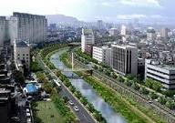
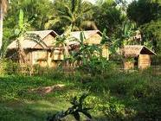

Slide 2
Pook Urban at Pook Rural

Slide 3
Populasyong Rural
kadalasang may maliit na populasyon
kalimitang ang hanapbuhay ng mga tao rito ay pagsasaka, pangingisda, at pangangaso.
Dahil ang Pilipinas ay maituturing na agrikultural na bansa, karamihan sa ating pamayanan ay kabilang sa pamayanang rural.

Slide 4
Populasyong Urban
kalimitang may malaking populasyon
ito ang nagsisilbing sentro ng pangangalakal, edukasyon, pamahalaan, aliwan, at paggawa.
Ang NCR bilang pamayanang urban ang nananatiling rehiyong may pinakamalaking populasyon kahit ito ang pinakamaliit na rehiyon sa bansa.

Slide 5
Epektibong Mamamayan Tungo sa Maunlad na Lipunan

Slide 6
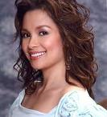

Slide 7
Ang mga sumusunod ay ilan pa sa mga katangian ng Populasyon na makakatulong sa pag-unlad ng bansa:
Malusog at malalakas na mamamayan
Pagkakaroon ng kalidad na edukasyon
Pagkakaroon ng maayos na tahanan at kapaligiran
Pagtatamasa ng mga karapatang pantao
Pagkakaroon ng maagap na serbisyong pampubliko

